Slide 1

CAEGLASS
Les lunettes pour sourd
Étudiants: Maxime Londechal, Constant Lambersens, Adrian Aimé, Valentin Ginard

Slide 2


Notre projet Ce qu'apporte notre projet Notre projet: Technique Où en sommeS nous ? Une vision de l'avenir
NOTRE PROJET
Sourd
Lit
Personne
Parle
Lunettes

Slide 3
Notre projet Ce qu'apporte notre projet Notre projet: Technique Où en sommeS nous ? Une vision de l'avenir
NOTRE PROJET: TECHNIQUE
Ecran
Consulte
Envoi
Sourd
Traitement
Personne
Transmet
Parle
Microphone
Lunettes

Slide 4


Notre projet Ce qu'apporte notre projet Notre projet: Technique Où en sommeS nous ? Une vision de l'avenir
NOTRE PROJET: TECHNIQUE

Slide 5
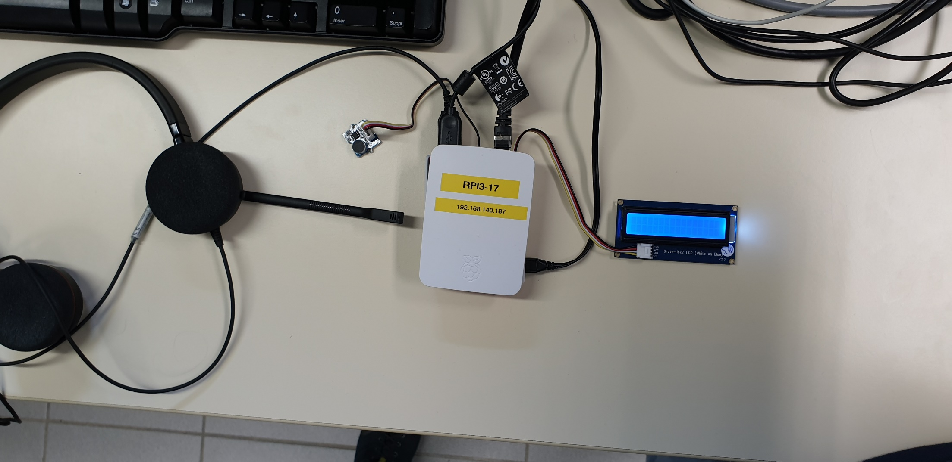
Notre projet Ce qu'apporte notre projet Notre projet: Technique Où en sommes nous ? Une vision de l'avenir
Où en sommes nous ?

Slide 6
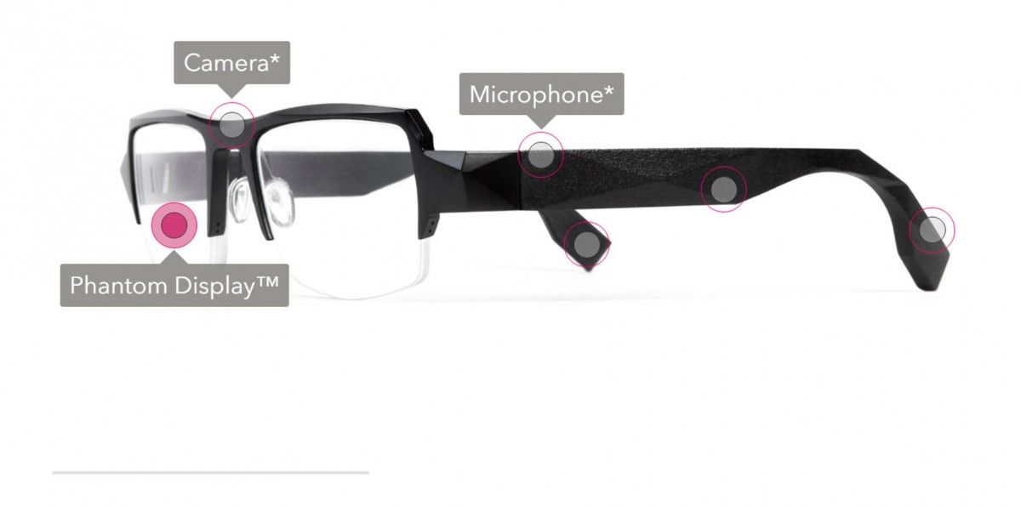
Notre projet Ce qu'apporte notre projet Notre projet: Technique Où en sommes nous ? Une vision de l'avenir
Une vision de l'avenir

Slide 7
Octobre 2019
Recherches
Novembre 2019
Décembre 2019
Front End
14/10/19
Début du projet
Back End
Janvier 2020
Reprise du Back End
Février 2020
Finition du Back End
Mars 2020
Tests
Avril 2020
Soutenance

